Slide 1


KHAI THÁC ITEMSET PHỔ BIẾN SỬ DỤNG DIFFSET
TRƯỜNG ĐH KHTN – TP HCM
KHOA CÔNG NGHỆ THÔNG TIN
DATA MINING
HCMUS - 2022
Gv: gs.Ts Lê hoài bắc

Slide 2
Nội dung
Giới thiệu
Đặt vấn đề
Các phương pháp biểu diễn dữ liệu
Thuật toán Eclat
Sử dụng Diffset
Thuật toán dEclat, dCharm, dGenMax
So sánh Tidset và Diffset
Nhận xét

Slide 3
1. Giới thiệu
Diffset là một cách biểu diễn dữ liệu được đưa ra bởi M. J. Zaki và K. Gouda.
Phương pháp này theo vết sự thay đổi trong tidset của các ứng viên sau khi kết hợp với các ứng viên dùng phát sinh ra chúng.
Mục tiêu của hướng tiếp cận là tiết kiệm bộ nhớ sử dụng để lưu các tidset và tăng hiệu xuất thực thi thuật toán.

Slide 4
2. Đặt vấn đề
Cho CSDL gồm các giao tác, tìm tất cả các itemset phổ biến – các itemset có số lần xuất hiện trong CSDL ít nhất thỏa giá trị do người dùng định nghĩa.
Ví dụ: Cho CSDL D như sau.
Transaction | Items
1 | A, C, T, W
2 | C, D, W
3 | A, C, T, W
4 | A, C, D, W
5 | A, C, D, T, W
6 | C, D, T

Slide 5
2. Đặt vấn đề
Khai thác itemset phổ biến.
Transaction | Items
1 | A, C, T, W
2 | C, D, W
3 | A, C, T, W
4 | A, C, D, W
5 | A, C, D, T, W
6 | C, D, T
Minimum Support = 80%
Minimum Support Count = 5
Itemset phổ biến | Support | Support Count
{C} | 100% | 6
{W} | 83% | 5
{CW} | 83% | 5

Slide 6
3. Các phương pháp biểu diễn
Item | Support
A | 4
C | 6
D | 4
T | 4
W | 5
a. Độ support
Transaction | Items
1 | A, C, T, W
2 | C, D, W
3 | A, C, T, W
4 | A, C, D, W
5 | A, C, D, T, W
6 | C, D, T
 | A | C | D | T | W
1 | 1 | 1 | 0 | 1 | 1
2 | 0 | 1 | 1 | 0 | 1
3 | 1 | 1 | 0 | 1 | 1
4 | 1 | 1 | 1 | 0 | 1
5 | 1 | 1 | 1 | 1 | 1
6 | 0 | 1 | 1 | 1 | 0
Item | TIDSET
A | 1 3 4 5
C | 1 2 3 4 5 6
D | 2 4 5 6
T | 1 3 5 6
W | 1 2 3 4 5
b. Tidset
c. Bitvector

Slide 7
3. Các phương pháp biểu diễn
Lưu giá trị support
Mỗi itemset sẽ lưu kèm với một giá trị support. Phải đếm support cho từng itemset.
Sử dụng Tidset (Mã giao tác)
Tốn bộ nhớ lưu các mã giao tác cho từng itemset.
Duyệt CSDL một lần. Tính support bằng phép toán giao (intersection).
Sử dụng Bitvector (vector nhị phân)
Tính toán support nhanh bằng phép toán AND.

Slide 8
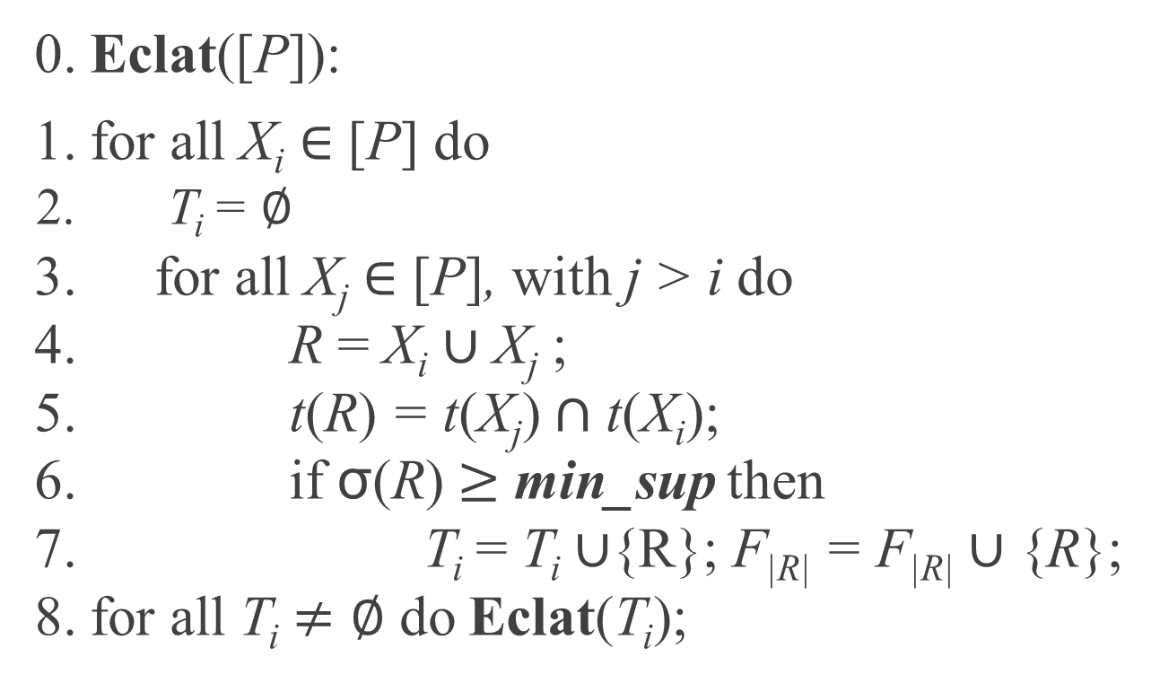
4. Thuật toán Eclat
0. Eclat([P]):
1. for all X_{i} $∈$ [P] do
2. T_{i} = $∅$
3. for all X_{j} $∈$ [P], with j > i do
4. R = X_{i} $∪$ X_{j} ;
5. t(R) = t(X_{j}) $∩$ t(X_{i});
6. if σ(R) $≥$ min_sup then
7. T_{i} = T_{i} $∪${R}; F_{|R|} = F_{|R|} $∪$ {R};
8. for all T_{i} $≠∅$ do Eclat(T_{i});

Slide 9
4. Thuật toán Eclat
Root
A x 1345
C x 123456
D x 2456
T x 1356
W x 12345
AC x 1345
AT x 135
AW x 1345
CD x 2456
CT x 1356
CW x 12345
CE x 245
TW x 135
ACT x 135
ACW x 1345
ATW x 135
CDW x 245
CTW x 135
ACTW x 135
Minimum support count = 3

Slide 10
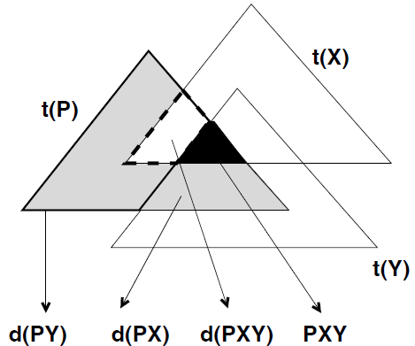
5. Sử dụng Diffset (1)
Lưu sự thay đổi Tidset của từng đối tượng cùng một lớp hoặc cùng tiền tố (prefix).
Ví dụ: Với P là tiền tố. Cho X, Y là các itemset.
t(P) là tidset của P
d(PX) là diffset của PX
d(PX) = t(P) – t(X)
d(PXY) = t(PX) – t(PY)

Slide 11
5. Sử dụng Diffset (2)
Tính diffset của PXY:
d(PXY) = t(PX) – t(PY)
Tuy nhiên chúng ta chỉ lưu diffset của PX và PY là d(PX), d(PY).
d(PXY) = t(PX) – t(PY) + t(P) – t(P)
d(PXY) = (t(P) – t(PY)) – (t(P) – t(PX))
=> d(PXY) = d(PY) – d(PX)
Tính support PXY: σ(PXY) = σ(PX) - |d(PXY)|

Slide 12
5. Sử dụng Diffset (3)
Item | TIDSET
A | 1 3 4 5
C | 1 2 3 4 5 6
D | 2 4 5 6
T | 1 3 5 6
W | 1 2 3 4 5
Item | DIFFSET
A | 2 6
C
D | 1 3
T | 2 4
W | 6
Ví dụ: Tính support của itemset AC
d(AC) = d(C) – d(A) = {Ø} – {2, 6} = {Ø}
=> σ(AC) = σ(A) – |d(AC)| = 4 – 0 = 4

Slide 13
5. Sử dụng Diffset (4)
Item | TIDSET
A | 1 3 4 5
C | 1 2 3 4 5 6
D | 2 4 5 6
T | 1 3 5 6
W | 1 2 3 4 5
Item | DIFFSET
A | 2 6
C
D | 1 3
T | 2 4
W | 6
Ví dụ: Tính support của itemset AD
d(AD) = d(D) – d(A) = {1, 3} – {2, 6} = {1, 3}
=> σ(AD) = σ(A) – |d(AD)| = 4 – 2 = 2

Slide 14
5. Sử dụng Diffset (5)
Item | TIDSET
A | 1 3 4 5
C | 1 2 3 4 5 6
D | 2 4 5 6
T | 1 3 5 6
W | 1 2 3 4 5
Item | DIFFSET
A | 2 6
C
D | 1 3
T | 2 4
W | 6
Ví dụ: Tính support của itemset ACD kết hợp từ AC, AD
d(ACD) = d(AD) – d(AC) = {1, 3} – {Ø} = {1, 3}
=> σ(ACD) = σ(AC) – |d(ACD)| = 4 – 2 = 2

Slide 15
5. Sử dụng Diffset (5)
d(A) = {2, 6} ⇒ sup = 4 d(C) = {} ⇒ sup = 6
d(D) = {1, 3} ⇒ sup = 4
d(AC) = {} ⇒ sup = 4 – 0 = 4
d(AD) = {1, 3} ⇒ sup = 4 – 2 = 2
d(ACD) = {1,3}
⇒ sup = 4 – 2 = 2
Tidset(A) = {1, 3, 4, 5}
Tidset(C) = {1, 2, 3, 4, 5, 6}
Tidset(D) = {2, 4, 5, 6}

Slide 16
5. Sử dụng Diffset (5)
d(A) = {2, 6} ⇒ sup = 4
d(C) = {} ⇒ sup = 6
d(D) = {1, 3} ⇒ sup = 4
d(T) = {2, 4} ⇒ sup = 4
d(W) = {6} ⇒ sup = 5
*d(AC) = {} ⇒ sup = 4 – 0 = 4
d(AD) = {1, 3} ⇒ sup = 4 – 2 = 2
d(AT) = {4} ⇒ sup = 4 – 1 = 3
d(AW) = {} ⇒ sup = 4 – 0 = 4
*d(CD) = {1,3} ⇒ sup = 6 – 2 = 4
d(CT) = {2,4} ⇒ sup = 6 – 2 = 4
d(CW) = {6} ⇒ sup = 6 – 1 = 5
d(DT) = {2,4} ⇒ sup = 4 – 2 = 2
d(DW) = {6} ⇒ sup = 4 – 1 = 3
d(A) = {2, 6} => sup = 4 d(C) = {} => sup = 6
d(D) = {1, 3} => sup = 4
d(T) = {2, 4} => sup = 4
d(W) = {6} => sup = 5
d(AC) = {} => sup = 4 – 0 = 4
d(AD) = {1, 3} => sup = 4 – 2 = 2
d(AT) = {4} => sup = 4 – 1 = 3
d(AW) = {} => sup = 4 – 0 = 4
d(ACD) = {1,3}
sup = 4 – 2 = 2
....
Item | DIFFSET
A | 2 6
C
D | 1 3
T | 2 4
W | 6

Slide 17
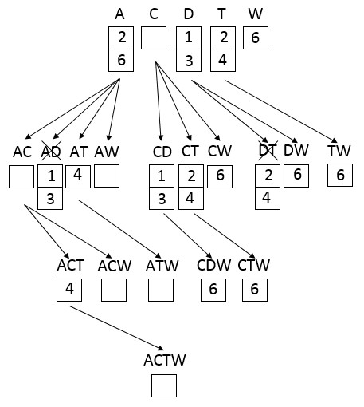
minSup = 3
σ(A) = 4
σ(AC) = 4
σ(AD) = 2
σ(ACT) = 3
σ(ACTW) = 3

Slide 18
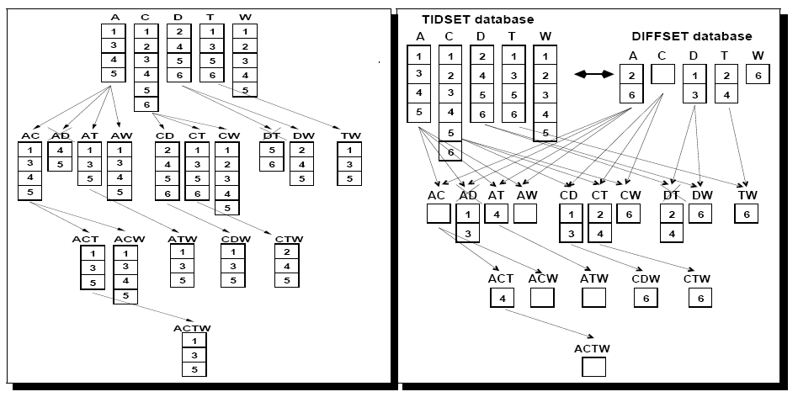
5. Sử dụng Diffset (6) (So sánh Tidsets và Diffsets)

Slide 19
5. Sử dụng Diffset (5) (So sánh Tidsets và Diffsets)
[(30 entry)/(8 FIs)] = 3.75
[(8 entry)/(8 FIs)] = 1

Slide 20
5. Sử dụng Diffset (7)
Thông thường trong quá trình thực thi sẽ có một điểm giao để chuyển đổi giữa tidset và diffset.
Sử dụng diffset đối với CSDL dày đặc.
Bắt đầu với tidset đối với CSDL thưa thớt, và ở các giai đoạn sau có thể chuyển sang diffset.
⇒ Khi nào nên chuyển đổi giữa tidset và diffset?

Slide 21
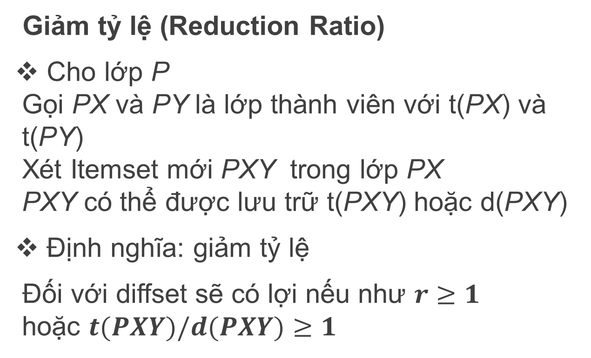
5. Sử dụng Diffset (7)
Giảm tỷ lệ (Reduction Ratio)
Cho lớp P Gọi PX và PY là lớp thành viên với t(PX) và t(PY) Xét Itemset mới PXY trong lớp PX PXY có thể được lưu trữ t(PXY) hoặc d(PXY)
Định nghĩa: giảm tỷ lệ
Đối với diffset sẽ có lợi nếu như $r≥1$ hoặc $t(PXY)/d(PXY)≥1$

Slide 22
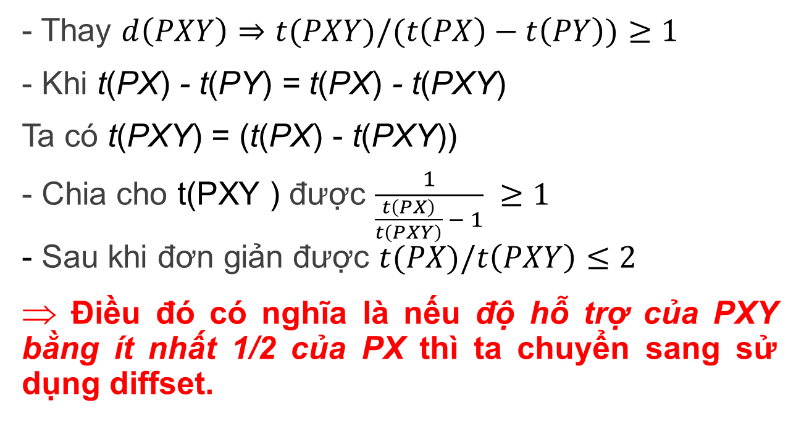
5. Sử dụng Diffset (7)
- Thay $d\left(PXY\right)$ ⇒ $t(PXY)/(t\left(PX\right)−t\left(PY\right))≥1$
- Khi t(PX) - t(PY) = t(PX) - t(PXY)
Ta có t(PXY) = (t(PX) - t(PXY))
- Chia cho t(PXY ) được $\frac{1}{\frac{t\left(PX\right)}{t\left(PXY\right)} − 1} ≥1$ - Sau khi đơn giản được $t(PX)/t\left(PXY\right)≤2$
⇒ Điều đó có nghĩa là nếu độ hỗ trợ của PXY bằng ít nhất 1/2 của PX thì ta chuyển sang sử dụng diffset.

Slide 23
6. Thuật toán dEclat
Thuật toán áp dụng diffset vào phương pháp Eclat (state-of-the-art) trước đó sử dụng tidset.
Thuật toán duyệt theo chiều sâu trước (DFS). Bắt đầu với các diffset của các items phổ biến.
Vòng lặp đệ quy để tìm tất cả các itemset phổ biến ở cấp hiện tại. Tiến trình lặp lại cho đến khi tất cả các itemset phổ biến được khai thác.

Slide 24
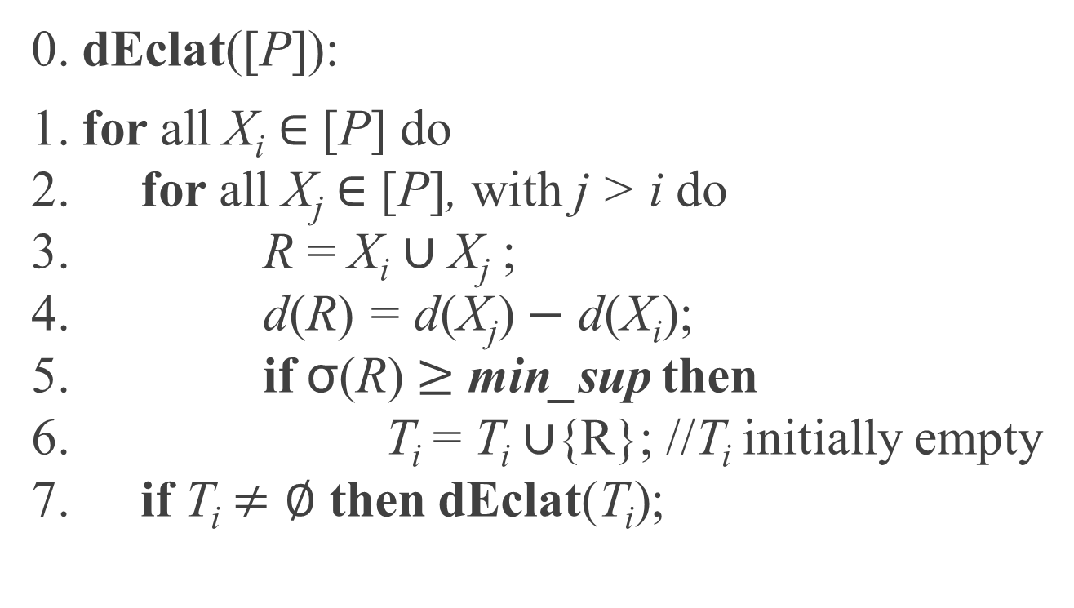
6. Thuật toán dEclat
0. dEclat([P]):
1. for all X_{i} $∈$ [P] do
2. for all X_{j} $∈$ [P], with j > i do
3. R = X_{i} $∪$ X_{j} ;
4. d(R) = d(X_{j}) $−$ d(X_{i});
5. if σ(R) $≥$ min_sup then
6. T_{i} = T_{i} $∪${R}; //T_{i} initially empty
7. if T_{i} $≠∅$ then dEclat(T_{i});

Slide 25
6. Thuật toán dCharm
Thuật toán áp dụng diffset vào thuật toán Charm thay vì sử dụng tidset.
Thuật toán duyệt theo chiều sâu trước (DFS). Bắt đầu với các diffset của các items phổ biến.
Thuật toán sử dụng các bước tỉa nhánh dựa vào mối quan hệ của các tập con

Slide 26
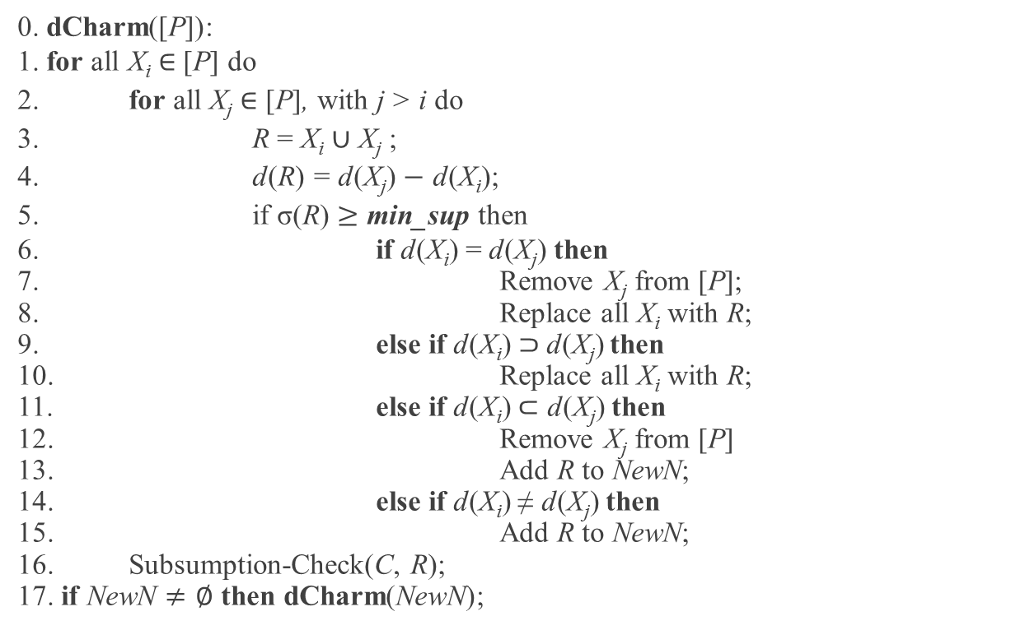
6. Thuật toán dCharm
0. dCharm([P]):
1. for all X_{i} $∈$ [P] do
2. for all X_{j} $∈$ [P], with j > i do
3. R = X_{i} $∪$ X_{j} ;
4. d(R) = d(X_{j}) $−$ d(X_{i});
5. if σ(R) $≥$ min_sup then
6. if d(X_{i}) = d(X_{j}) then
7. Remove X_{j} from [P];
8. Replace all X_{i} with R;
9. else if d(X_{i})$⊃$d(X_{j}) then
10. Replace all X_{i} with R;
11. else if d(X_{i}) $⊂$ d(X_{j}) then
12. Remove X_{j} from [P]
13. Add R to NewN;
14. else if d(X_{i}) ≠ d(X_{j}) then
15. Add R to NewN;
16. Subsumption-Check(C, R);
17. if NewN $≠∅$ then dCharm(NewN);

Slide 27
6. Thuật toán dCharm
Root
σ(A) = 4
C x {}
D x 13
T x 24
W x 6
A x 26
C x {}
D x 13
T x 24
W x 6
AC x 26
σ(AC) = 4
ACW x {}
σ(ACW) = 4
ACD x 26
ACT x 4
ACTW
σ(ACD) = 2
Minimum support count = 3
σ(ACTW) = 3
σ(ACT) = 3

Slide 28
6. Thuật toán dGenMax
Thuật toán sử dụng tiến trình backtrack để tìm kiếm mẫu tối đại.
Các cải tiến
Sắp item theo thứ tự tăng dần theo kích thước và độ support (i. đầu tiên khám phá item có kích thước nhỏ trước, ii. Bỏ một node càng sớm càng tốt trong cây tìm kiếm).
Kiểm tra các tập bao (superset) của itemset đang xét.
CSDL theo chiều dọc tối ưu việc kiểm tra phổ biến bằng cách sử dụng tidset, hoặc cải tiến hơn nữa là diffsets.
Bộ nhớ
Lưu trữ nhiều nhất k = m + l tidsets (diffsets) trong bộ nhớ, với m là độ dài của tập kết hợp dài nhất và l là độ dài của itemset tối đại có chiều dài lớn nhất.

Slide 29
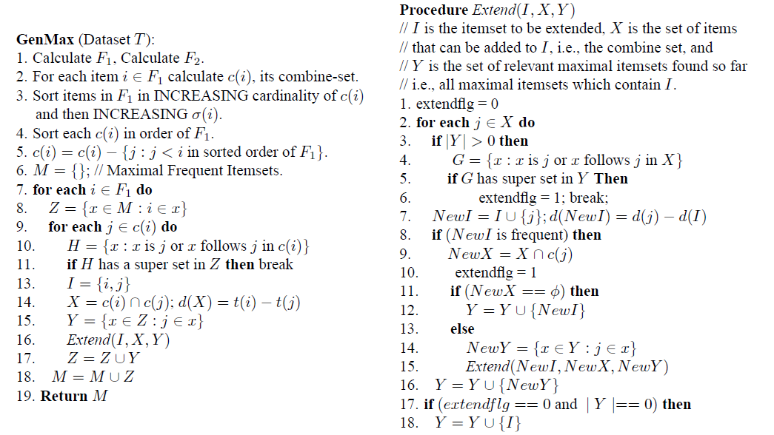
6. Thuật toán dGenMax

Slide 30
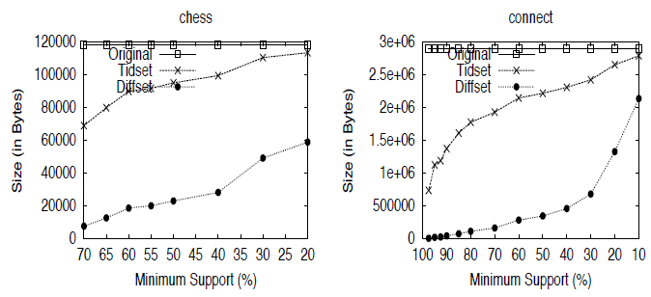
7. So sánh Tidset và Diffset
So sánh bộ nhớ sử dụng trên dữ liệu dày đặc Chess và Connect

Slide 31
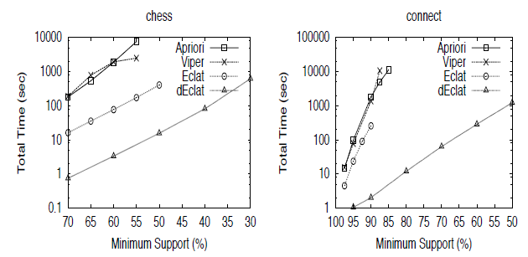
7. So sánh Tidset và Diffset
So sánh thời gian thực thi trên dữ liệu dày đặc Chess và Connect

Slide 32
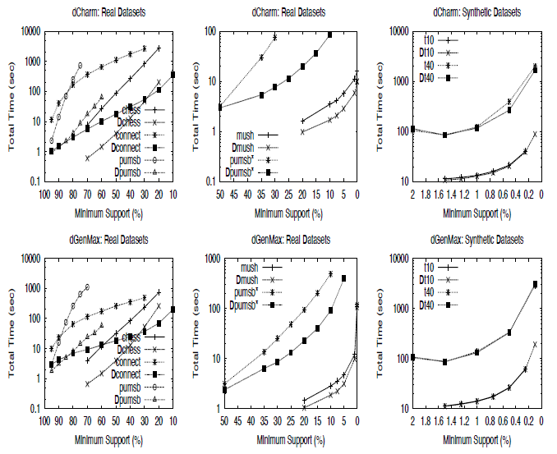
7. So sánh Tidset và Diffset

Slide 33
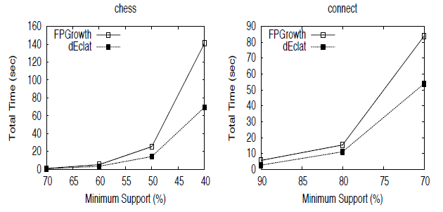
7. So sánh Tidset và Diffset
So sánh thời gian thực thi giữ thuật toán FPGrowth và dEclat

Slide 34
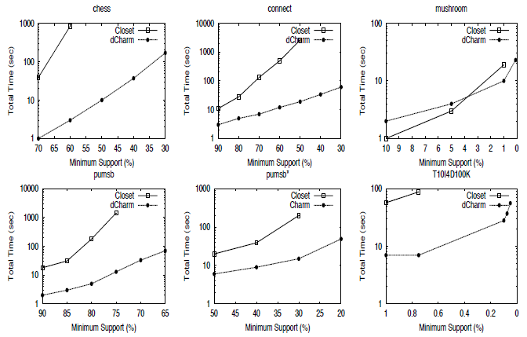
7. So sánh Tidset và Diffset

Slide 35
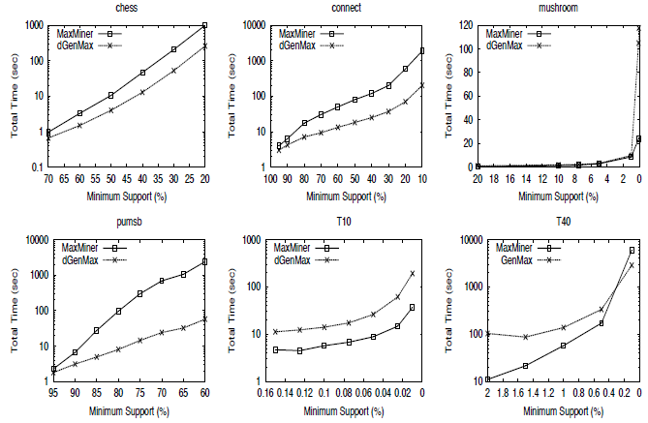
7. So sánh Tidset và Diffset

Slide 36
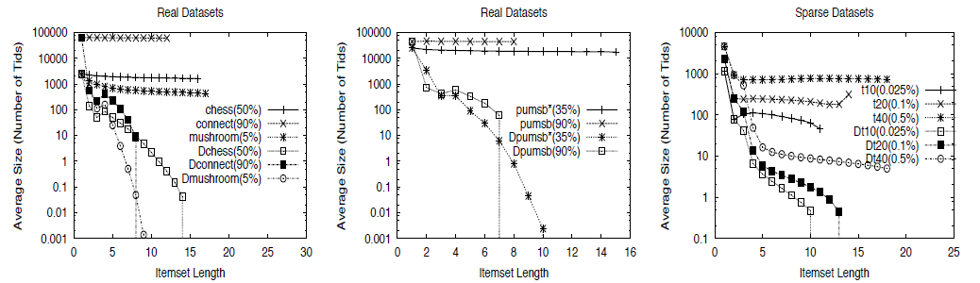
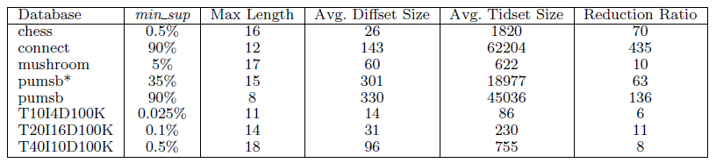
7. So sánh Tidset và Diffset
Kích thước trung bình vòng lặp: Tidset vs Diffset

Slide 37
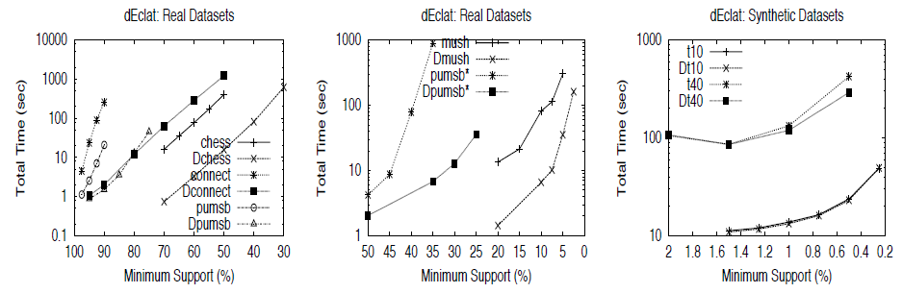
7. So sánh Tidset và Diffset
So sánh thời gian thực thi trên CSDL dày đặc (Real datasets) và thưa thớt (Synthetic datasets)

Slide 38
8. Nhận xét
Diffset giảm đáng kể kích thước bộ nhớ cần để lưu trữ trực tiếp kết quả.
Diffset tăng hiệu quả thực thi khi đưa vào phương pháp khai thác dữ liệu theo chiều dọc.
Diffset cung cấp tầm quan trọng về cải tiến hiệu xuất so với các phương pháp tốt trước đó.

Slide 39
Tài liệu tham khảo
[1] M.J. Zaki and K. Gouda, Fast Vertical Mining Using Diffsets, Proc. Ninth ACM SIGKDD Int’l Conf. Knowledge Discovery and Data Mining, Aug. 2003.
[2] M. J. Zaki, Scalable Algorithms for Association Mining, IEEE Transactions on Knowledge and Data Engineering, 12(3), May/Jun 2000, pp. 372-390.
[3] M. J. Zaki and C.-J. Hsiao, Efficient Algorithms for Mining Closed Itemsets and their Lattice Structure. IEEE Transactions on Knowledge and Data Engineering, 17(4), Apr 2005, pp. 462-478.
[4] M. J. Zaki and K. Gouda, GenMax: An Efficient Algorithm for Mining Maximal Frequent Itemsets. Data Mining and Knowledge Discovery: An International Journal, 11(3), 2005, pp .223-242.

Slide 40
Thanks for your listening !!
Q & A

